Slide 1
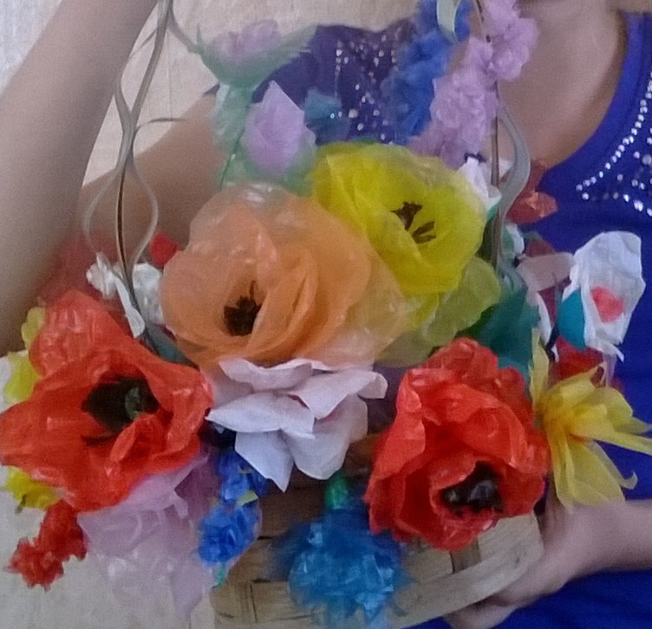
Тема проекта:
«Цветы выполненные из бросового материала»

Slide 2
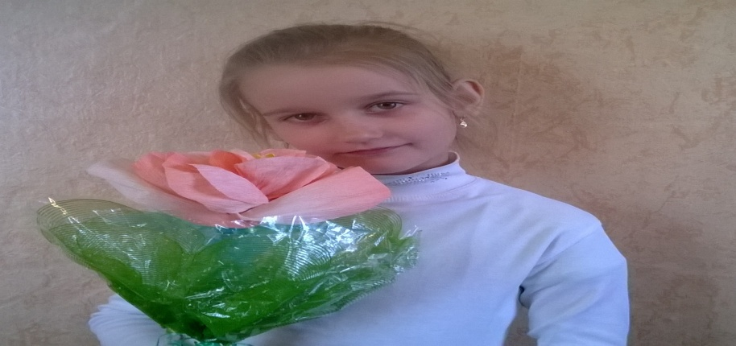
Аннотация проекта:
Приближается конкурс творческих работ «Бабушки, бабушки, бабушки- старушки», ребята предложили приготовить сувениры для наших любимых бабушек.

Slide 3
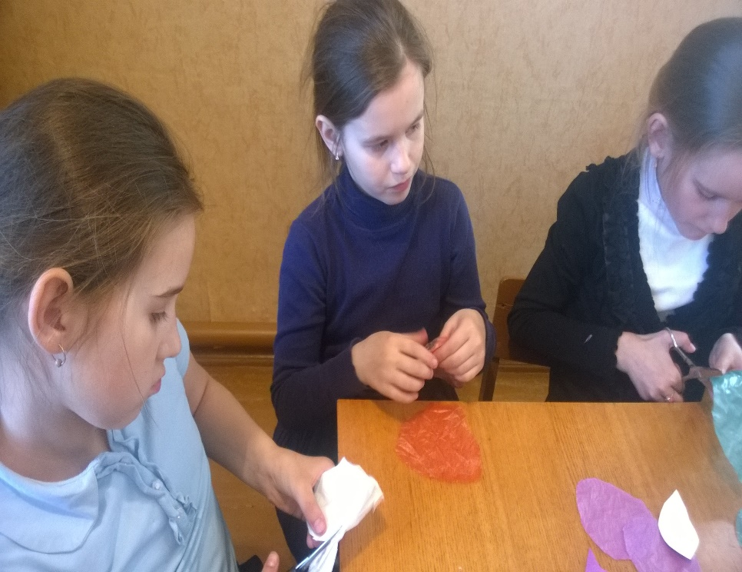
Проблема проекта:
Как из бросового материала создать красивую вещь?

Slide 4
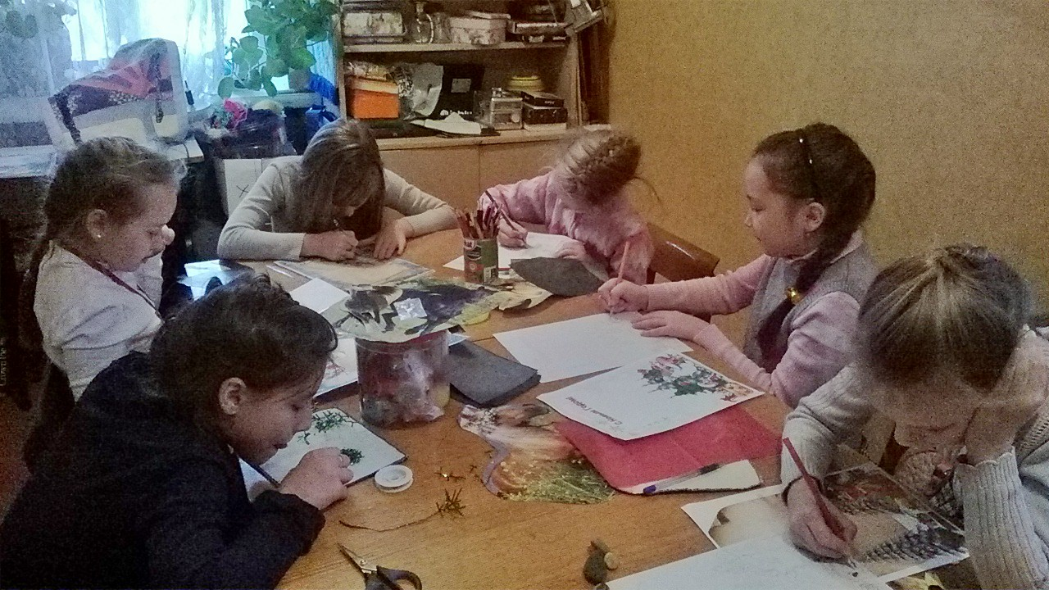
Гипотеза проекта:
Если каждый сделает красивую вещь из бросового материала, то наше село станет чище.

Slide 5
Авторы проекта:
Оконовенко Вера Михайловна – педагог творческого объединения «Бисеринка»
и её воспитанники.

Slide 6
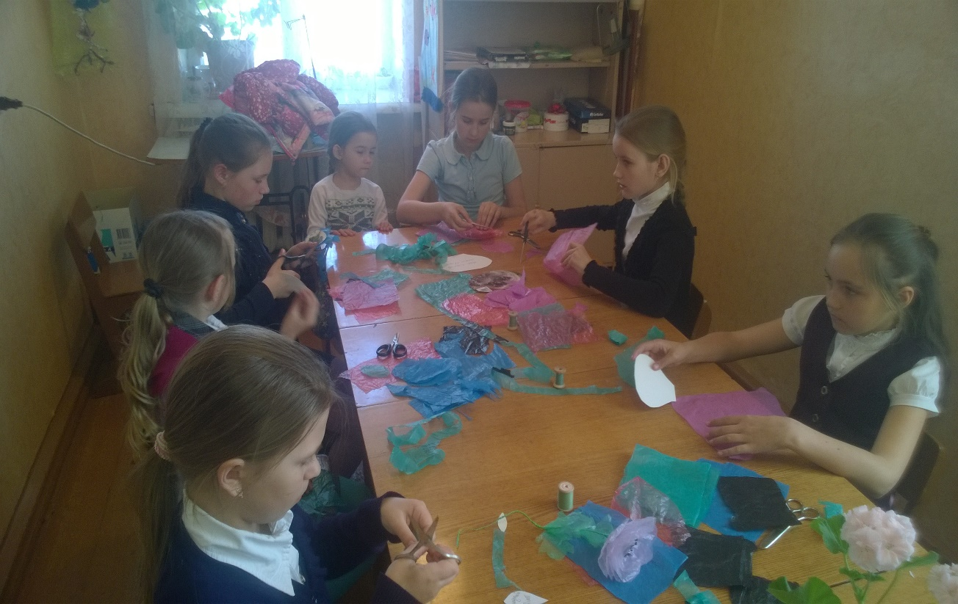
Межпредметная область:
Окружающий мир;
Прикладное творчество;
Технология;
ИЗО.

Slide 7
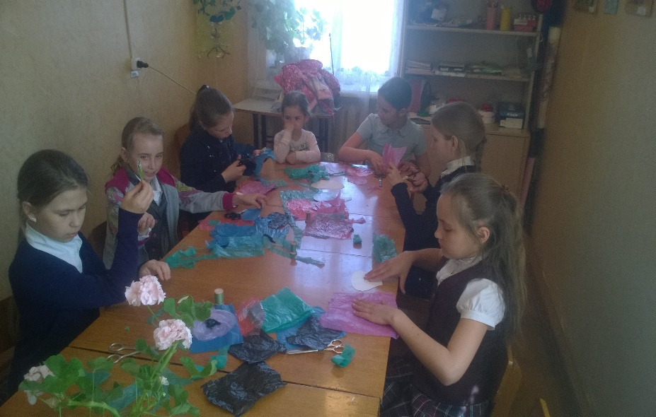
Тип проекта:
Исследовательский. Творческий.
Возраст учащихся на которых рассчитан проект: учащиеся 1 - 4 классов
Состав проектной группы:
Разгулина Яна
Сулима Полина
Огородникова Анастасия
Ошлакова Валентина
Бадюк Екатерина
Вашкевич Дарья
Дьяченко Марианна
Нечаева Татьяна
Гончарук Анастасия
Реброва Алина
Михайлова Полина
.

Slide 8
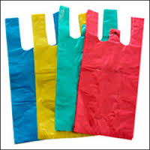
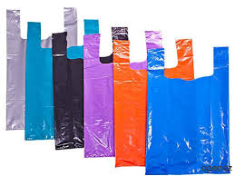
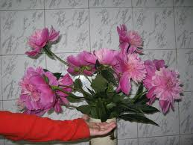
Цель проекта:
Развитие творческих способностей у детей через создание поделок из различных материалов.

Slide 9
Задачи проекта:
- Показать, что на свете нет ненужных вещей, каждая из них может для чего-нибудь пригодиться. Не стоит выкидывать на первый взгляд ненужные вещи, надо попытаться продлить их жизнь, используя в интересном техническом творчестве.
- Провести исследование «Рождение пластикового пакета»;
- Провести наблюдение «Сколько пластиковых пакетов вам встретилось по пути в творческое объединение»;
- Провести опрос учащихся 1-4 классов «Как в других целях можно использовать полиэтилен»;
- Научить делать своими руками цветы из полиэтилена
- Воспитывать бережное отношение к окружающей среде
- Подготовить выставку работ.

Slide 10
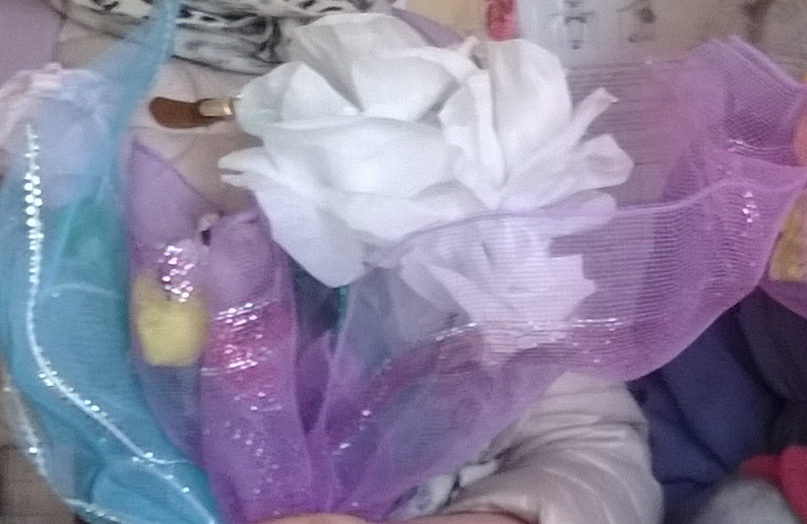
Продолжительность проекта:
Краткосрочный.
Необходимое материальное обеспечение:
Полиэтилен разных цветов;
Проволока;
Нитки;
Ножницы;
Бисер.

Slide 11
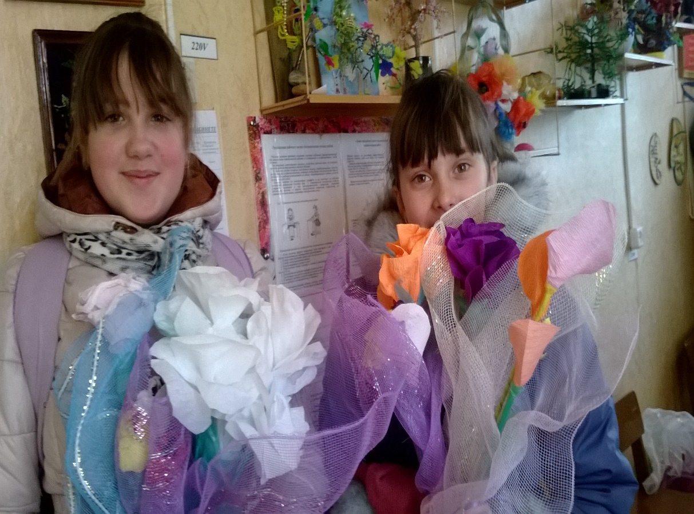
Предполагаемый продукт проекта:
Выставка декортивно-прикладного творчества.
Букеты.

Slide 12
Этапы работы над проектом
Этап | Содержание | Дата | Ответственный | Продукт
Организационный | Постановка проблемы проекта. Определение цели и задач проекта. Определение продукта проекта Планирование проекта | ноябрь ноябрь ноябрь ноябрь | Проектная группа Проектная группа Проектная группа Проектная группа | Проблема проекта Цель и задачи проекта Продукты проекта План работы над проектом

Slide 13
Этапы работы над проектом
Информационный | Провести исследование «Рождение пластикового пакета»; Провести наблюдение «Сколько полиэтиленовых пакетов вам встретилось по пути в творческое объединение» Провести опрос учащихся 1-4 классов «Как в других целях можно использовать полиэтилен»; | 1-2.11.13 5-6.11.13 7-8.11.13 | Разгулина Яна, Ошлакова Валя Сулима Полина, Бадюк Катя Вашкевич Даша | Презентация. Отчет. Результаты опроса

Slide 14
Этапы работы над проектом
Практический | Приготовить своими руками цветы из полиэтилена. Оформление выставки на конкурс творческих работ «Бабушки, бабушки, бабушки - старушки». Подготовка презентации проекта | Ноябрь 11.03.13 15.03.13 | Творческая группа Творческая группа Педагог | Сувениры, рисунки Выставка Презентация

Slide 15
Работа над проектом:
Организационный этап
Поставили проблему.
Определили цель и задачи проекта.
Определили продукт проекта
Составили план работы над проектом

Slide 16
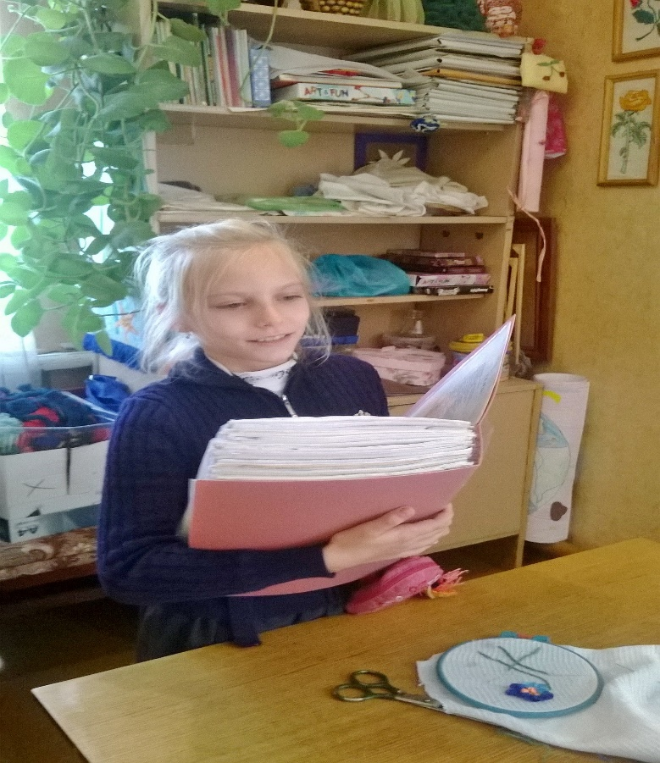
Работа над проектом:
Информационный этап
Провели исследование
«Рождение пластикового пакета».

Slide 17
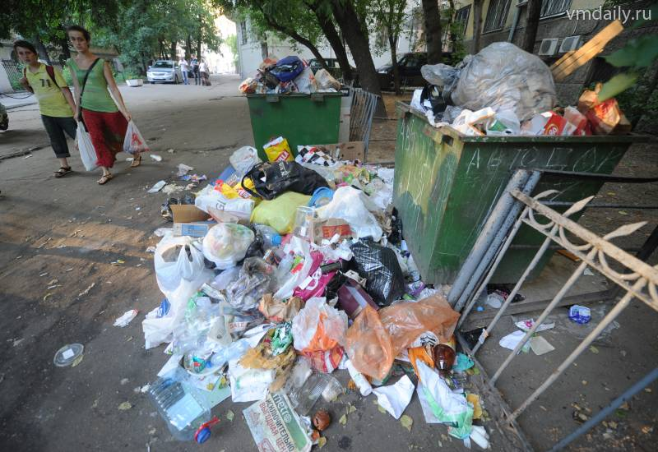
Работа над проектом:
Информационный этап
2.Провели наблюдение «Сколько полиэтиленовых пакетов вам встретилось по пути в творческое объединение»

Slide 18
Работа над проектом:
Информационный этап
Провели опрос учащихся 1-4 классов «Как в других целях можно использовать полиэтилен».
Результаты опроса:
Было опрошено 45 ребят.
Из них: 100% ребят представили свои варианты.
Цветы 94% опрошенных ребят, наряды, костюмы 2% опрошенных ребят, использовать в бытовых целях 4% опрошенных ребят.

Slide 19
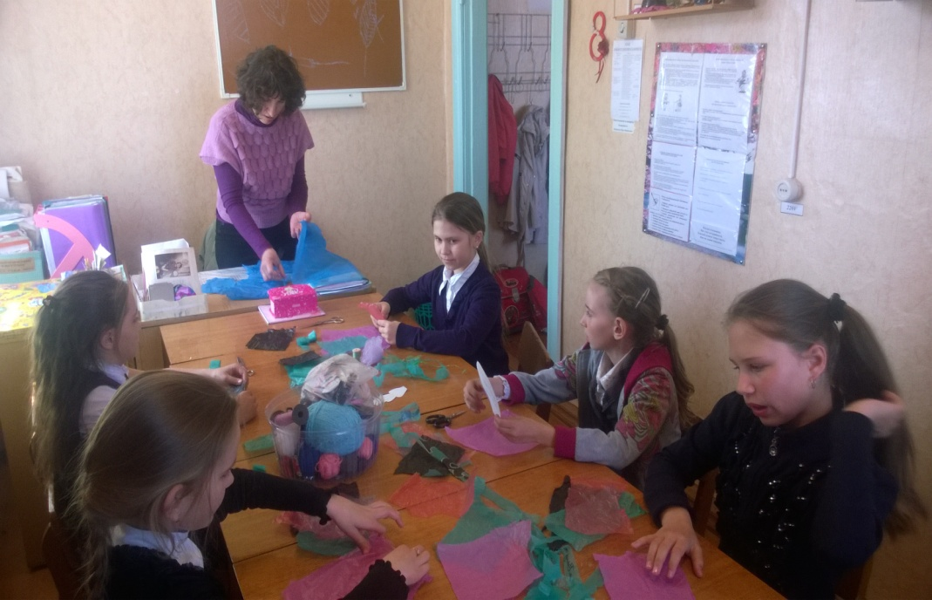
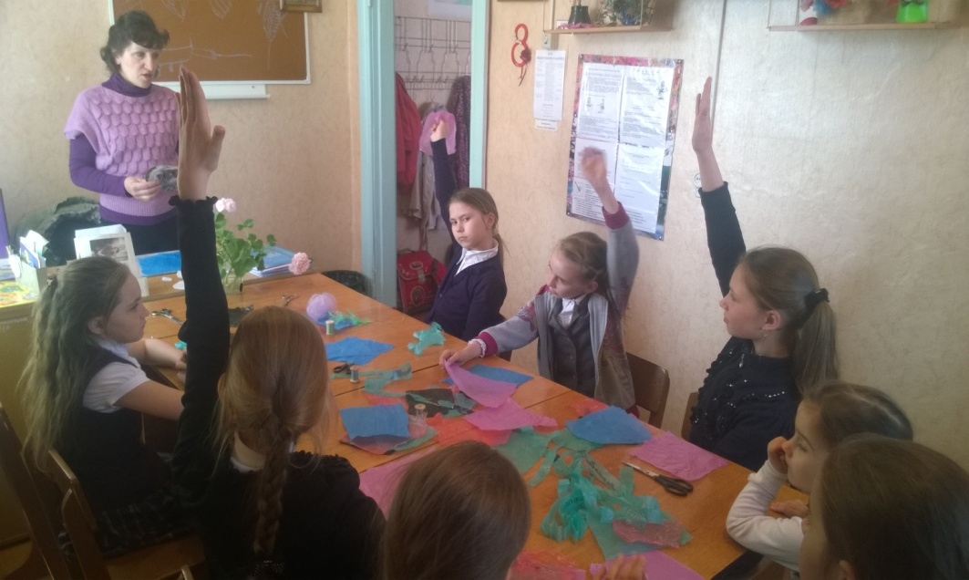
Работа над проектом:
Практический этап

Slide 20
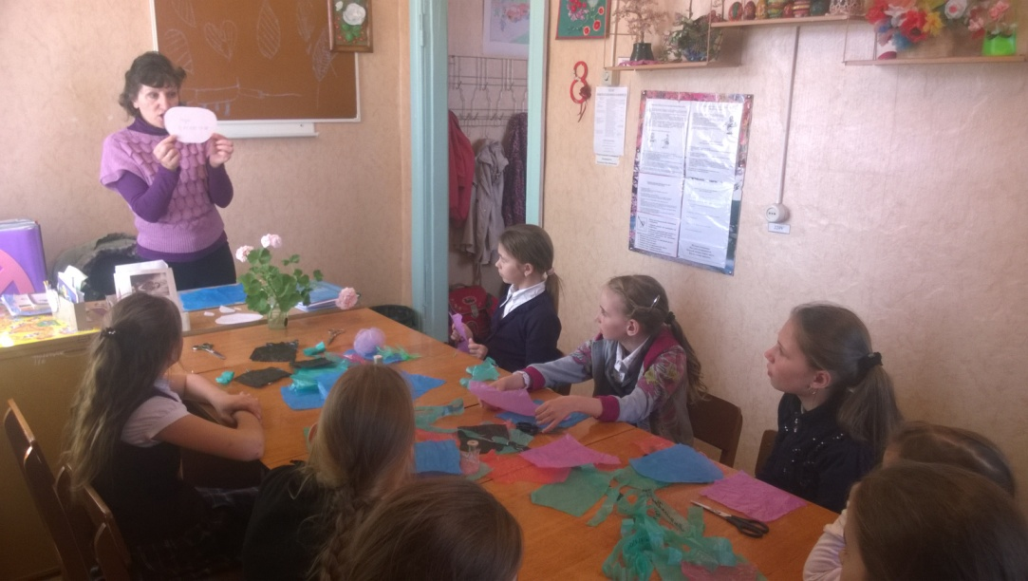
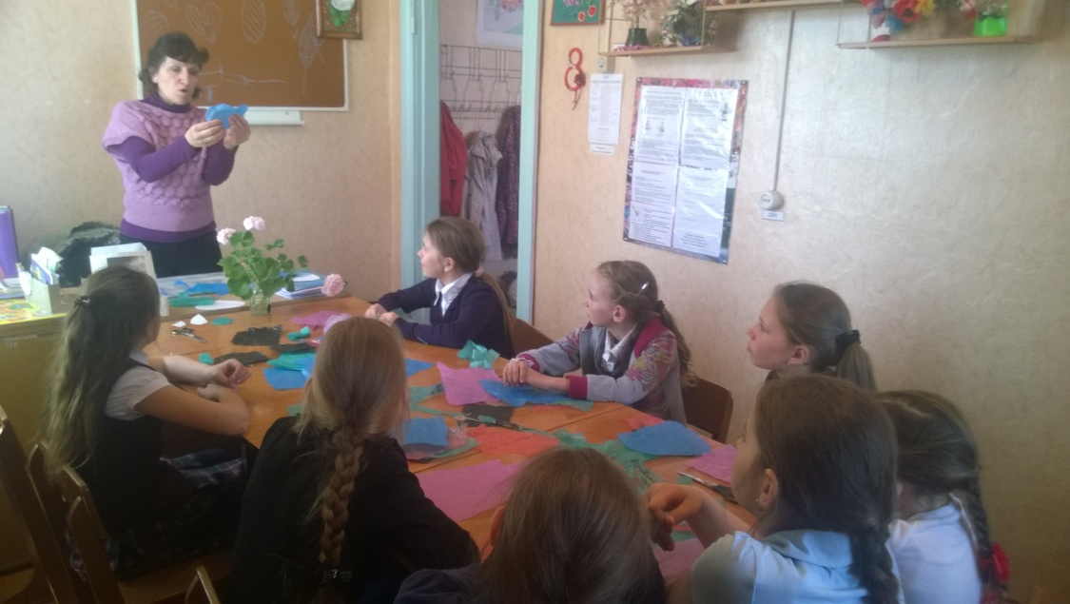
Работа над проектом:
Практический этап

Slide 21
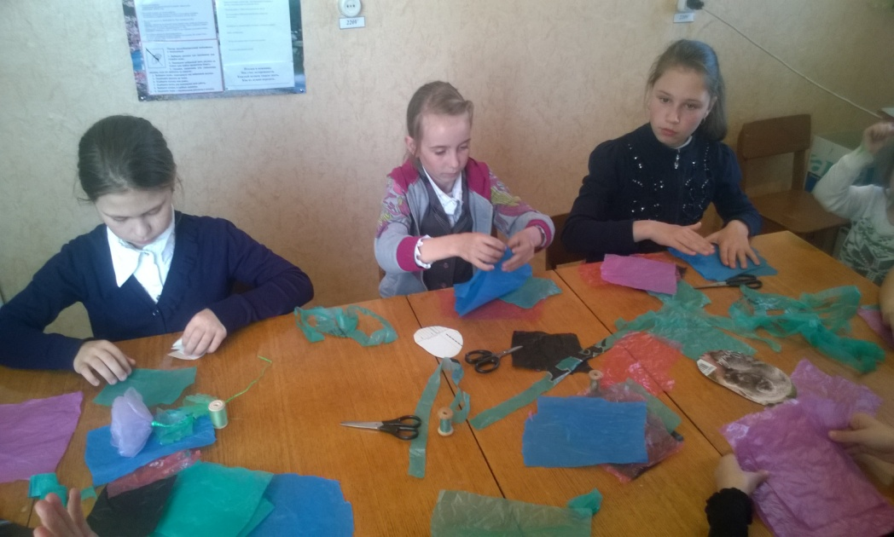
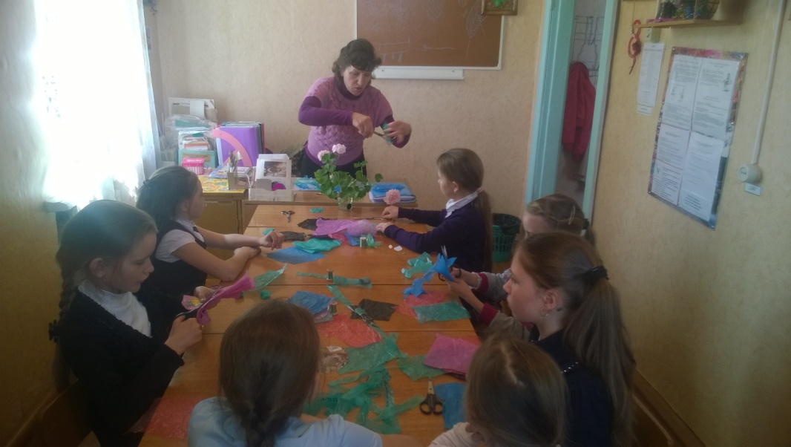
Работа над проектом:
Практический этап

Slide 22
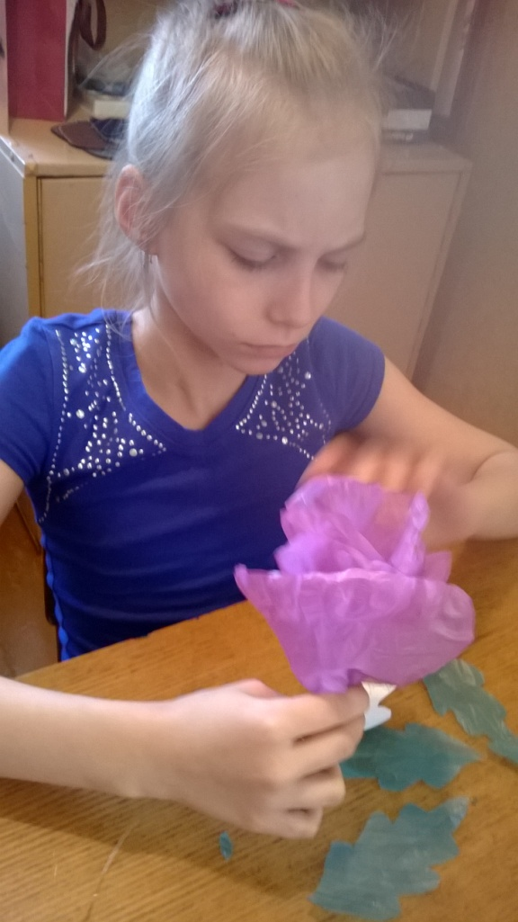
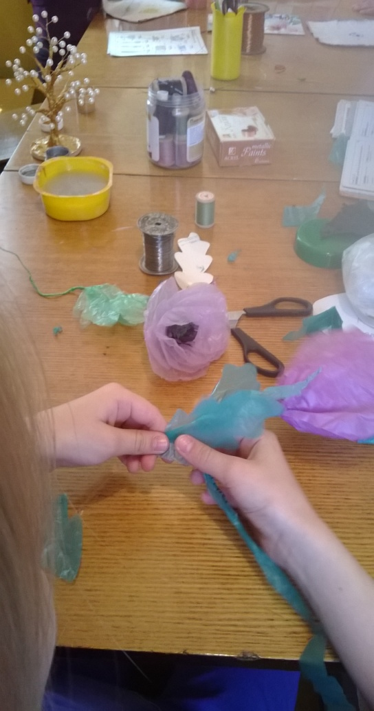
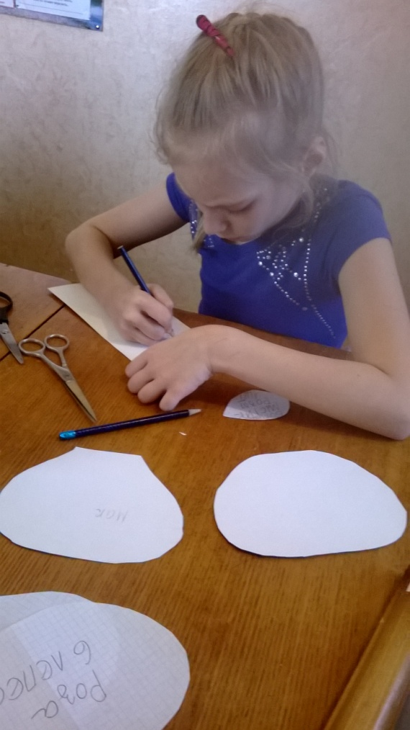
Работа над проектом:
Практический этап

Slide 23
3.Исследовательский этап
Провели исследование
«Рождение пластикового пакета»
Эта экологическая проблема нагляднее всего проявляется в том произволе, который царит в сфере утилизации пластиковых пакетов. В среднем за год продается около 13 млрд. пакетов. Как правило, их используют всего лишь 20 минут, после чего выбрасывают, а ведь для полного разложения полиэтилена требуется колоссальный период времени – 1000 лет.
В последнее время появляются статьи, в которых пластиковые пакеты признаются фактором загрязнения окружающей среды, из-за которого птицы получают увечья, а морские котики, черепахи и киты массово вымирают. «Полиэтилен чрезвычайно укоренился в жизни людей. Но необходимо учитывать, насколько гибельно все это сказывается на окружающей среде».

Slide 24
3.Исследовательский этап
В последнее время появляются статьи, в которых пластиковые пакеты признаются фактором загрязнения окружающей среды, из-за которого птицы получают увечья, а морские котики, черепахи и киты массово вымирают. «Полиэтилен чрезвычайно укоренился в жизни людей. Но необходимо учитывать, насколько гибельно все это сказывается на окружающей среде».
Правда ли, что дикой природе наноситься серьезный ущерб? И нельзя пренебрегать достоинствами, которыми обладает полиэтилен с экологической точки зрения. Если вам нужна сумка, будет гораздо лучше, если вы возьмете сумку, сделанную из полиэтилена, а не из какого-то другого материала, поскольку на ее производство затрачивается минимальный объем энергии. И пакеты можно переработать.
Впрочем, память о том, что больше века тому назад открыл Фон Пехман, едва ли исчезнет еще как минимум тысячу лет - воплощенная в обычном пластиковом пакете, разумеется.

Slide 25
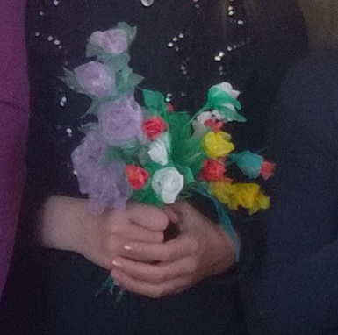
3.Исследовательский этап
Цветок выполнен нашими золотыми ручками!
В его выполнение мы вложили свою душу, любовь, заботу, внимание!
Такого цветочка нет в продаже!
Работа над изготовлением цветка из полиэтилена доставила нам огромное удовольствие!
Все плюсы на лицо!!!

Slide 26
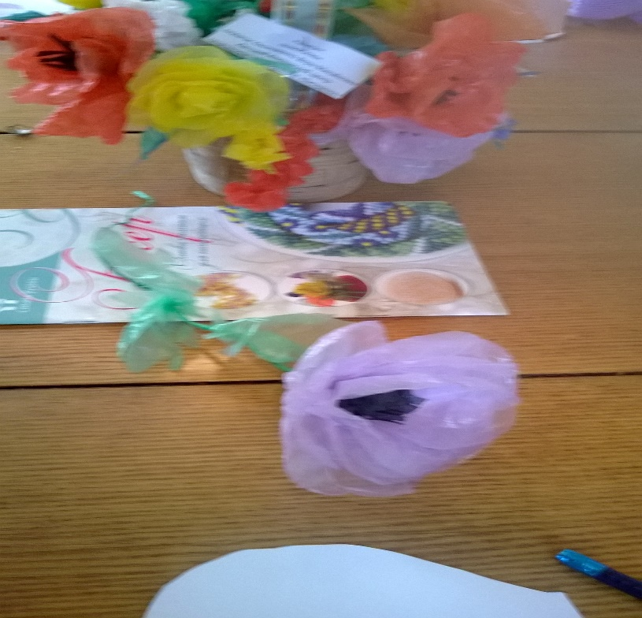
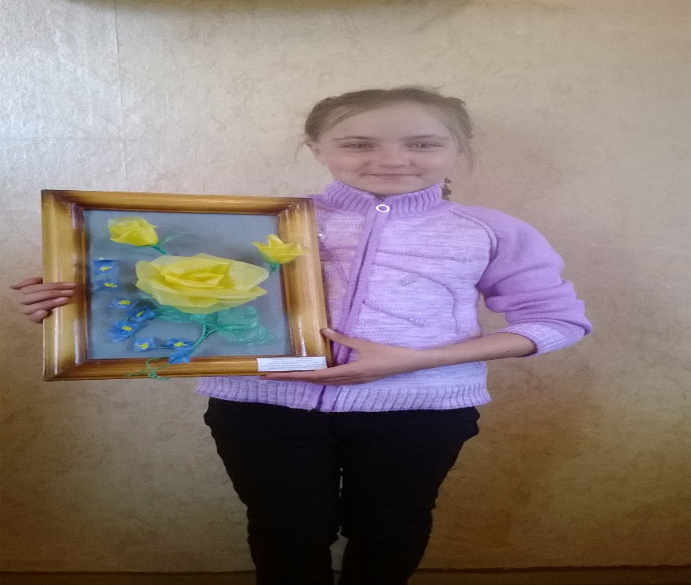
Наши работы!

Slide 27
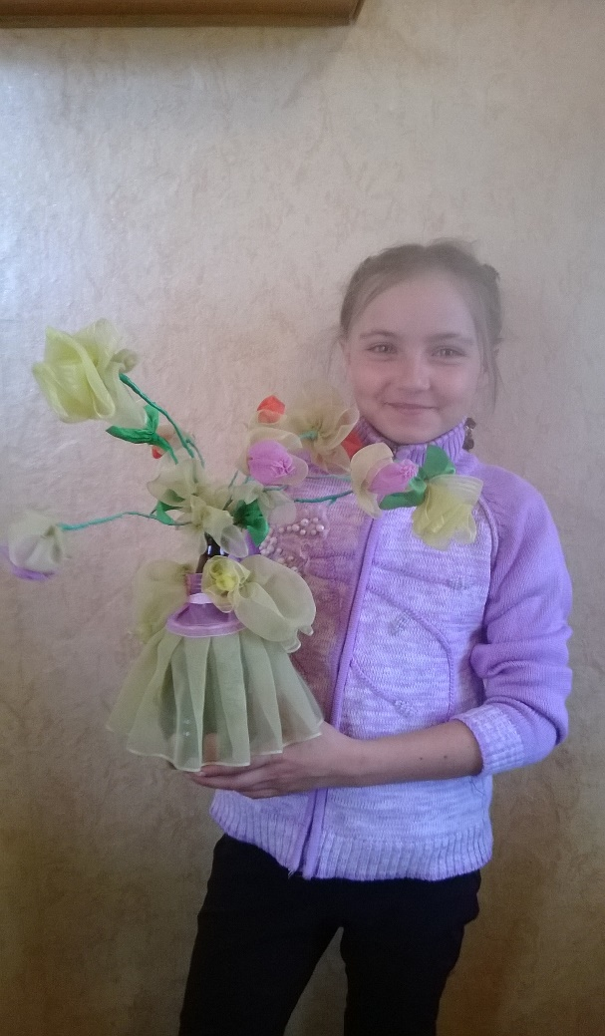
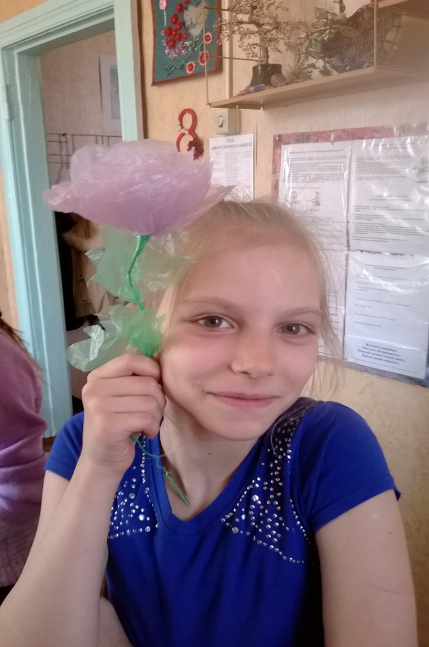
Наши работы!

Slide 28
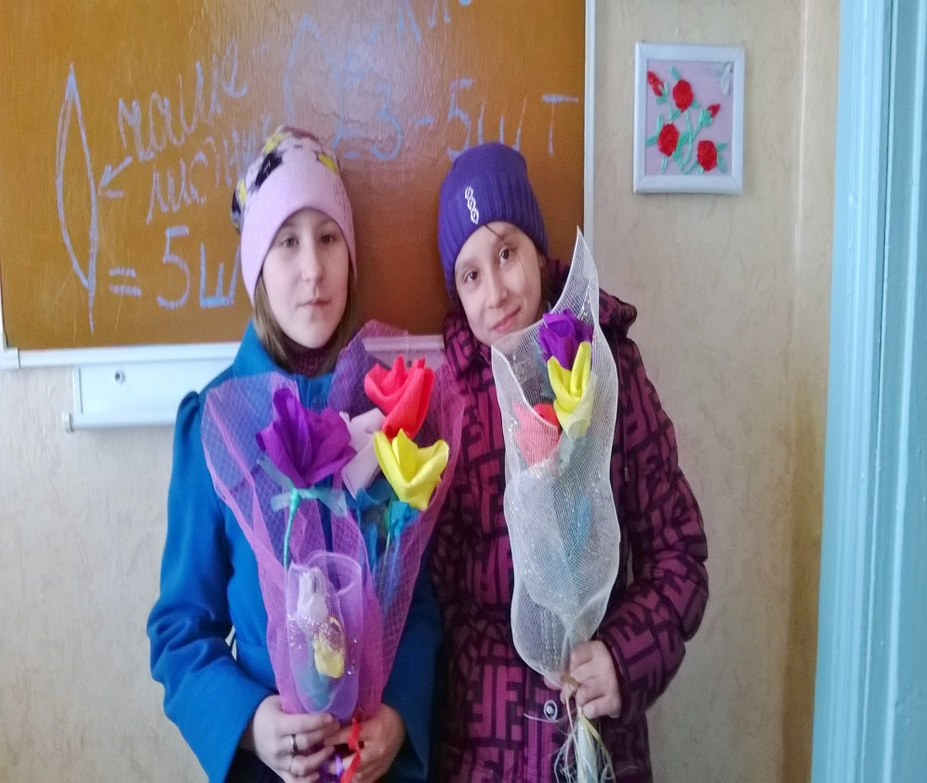
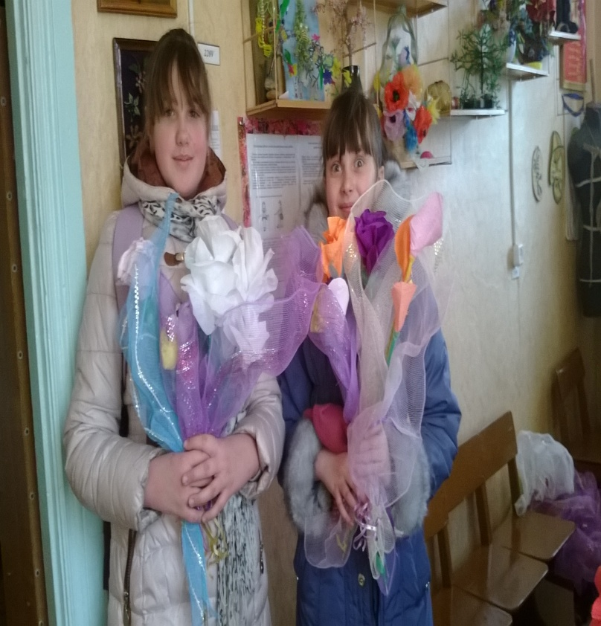
Наши работы!

Slide 29
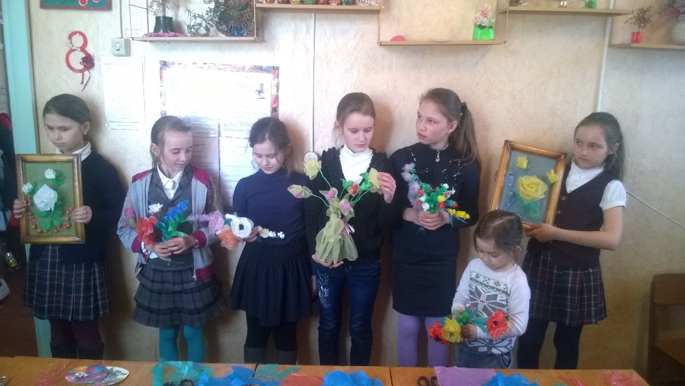
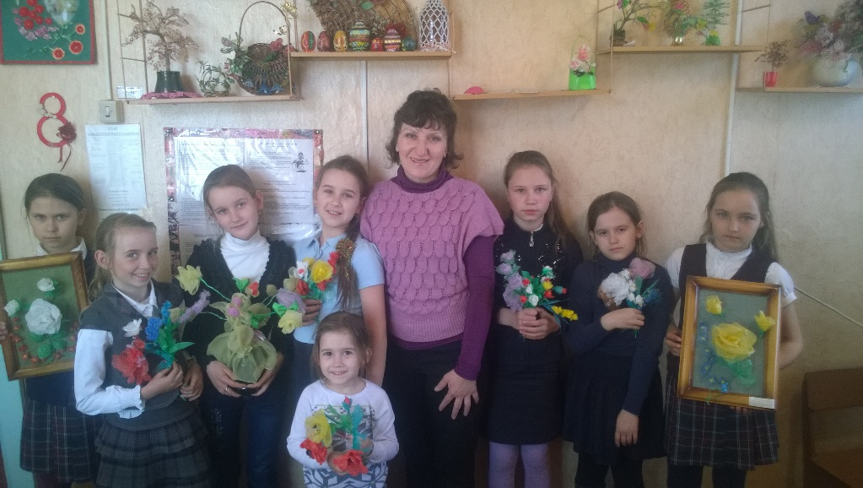
Поработали
на славу!

Slide 30
Благодарим
за
внимание!

